Slide 1
Муниципальная инновационная площадка МКОУ «Городовиковская СОШ №1 им. Г. Лазарева»
«Профиль роста - инновационная модель непрерывного образования молодых педагогов ОО» (формирование компетенций, организация наставничества «учитель-учитель»)
2021-2024 г.г.

Slide 2
Цель
Создание механизмов для функционирования эффективной системы непрерывного профессионального развития молодых педагогов ОО; обеспечение качественного уровня развития системы наставничества в ОО по направлению «Учитель-учитель», формирование эффективных механизмов взаимодействия наставника и молодого педагога.

Slide 3
Разработан пакет документов, регламентирующих деятельность инновационной площадки
1. Положение об инновационной площадке МКОУ «Городовиковская СОШ №1 им. Г.
Лазарева»;
2.Программа инновационного проекта «Профиль роста – инновационная модель
непрерывного образования молодых педагогов ОО» (формирование компетенций,
организация наставничества «учитель-учитель»);
3.План мероприятий инновационной площадки МКОУ «Городовиковская СОШ №1
им. Г. Лазарева»;
4.Приказ директора школы о внедрении целевой модели наставничества;
5.Целевая модель наставничества в МКОУ «Городовиковская СОШ №1 им. Г.
Лазарева»;
6.Положение о наставничестве в МКОУ «Городовиковская СОШ №1 им. Г. Лазарева»;
7.Дорожная карта внедрения системы наставничества в МКОУ «Городовиковская
СОШ №1 им. Г. Лазарева»;
8.Приказ о назначении координатора и кураторов внедрения целевой модели
наставничества МКОУ «Городовиковская СОШ №1 им. Г. Лазарева»;
9. Приказ «Об утверждении наставников и наставнических пар/групп».

Slide 4
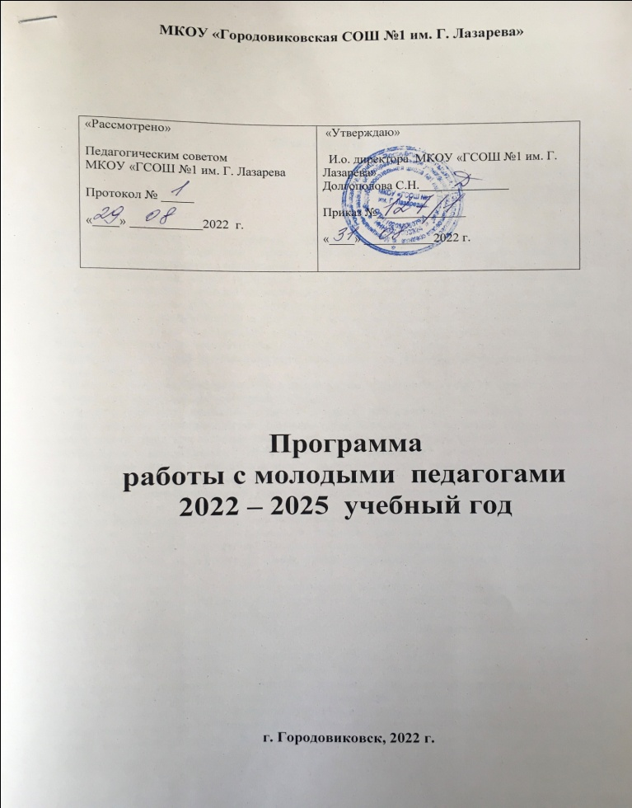
Организация работы «Школа молодого педагога»
Цель Программы: обеспечить
постепенное вовлечение молодого
учителя во все сферы профессиональной
деятельности; способствовать
становлению профессиональной
деятельности педагога; создание
условий для самореализации,
для приобретения ими практических
навыков, необходимых для педагогической
деятельности, закрепления молодых
специалистов в коллективе.

Slide 5
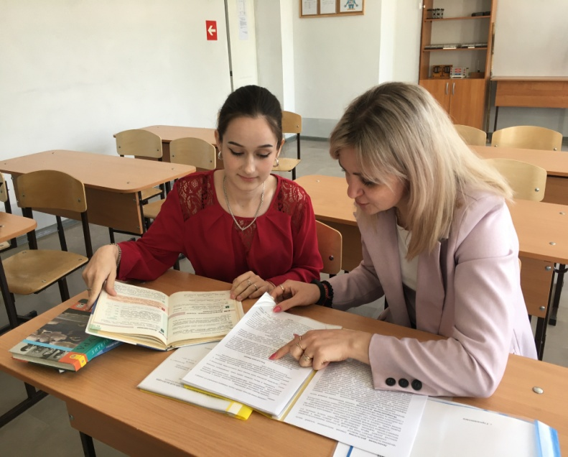
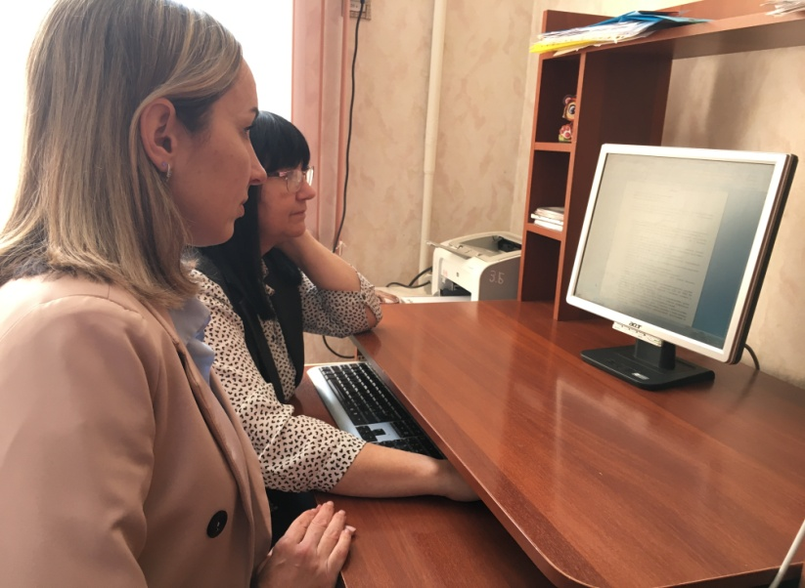
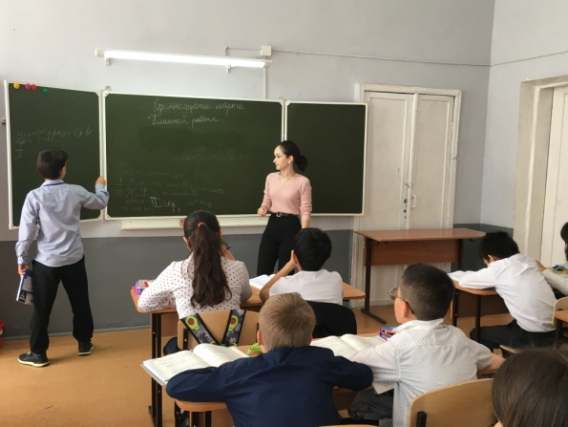
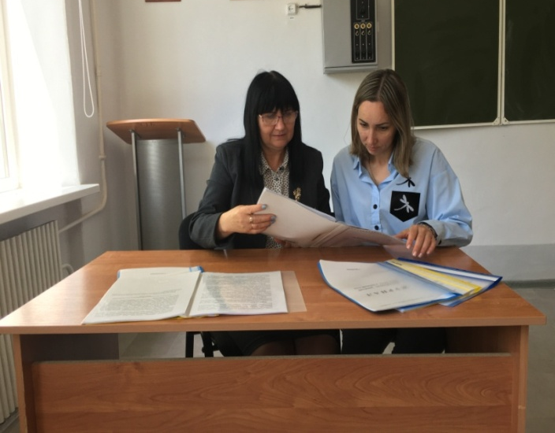
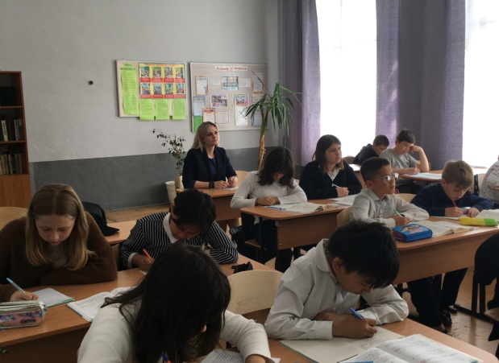

Slide 6
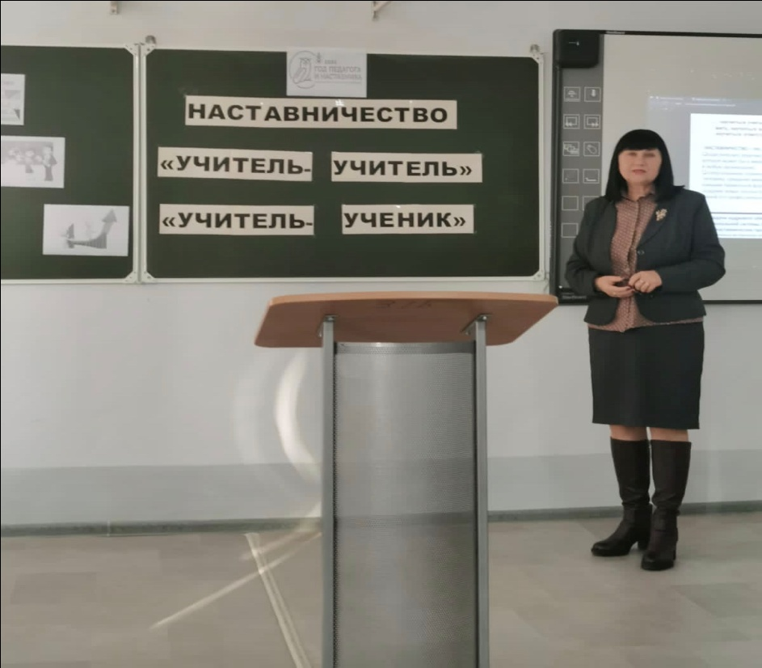
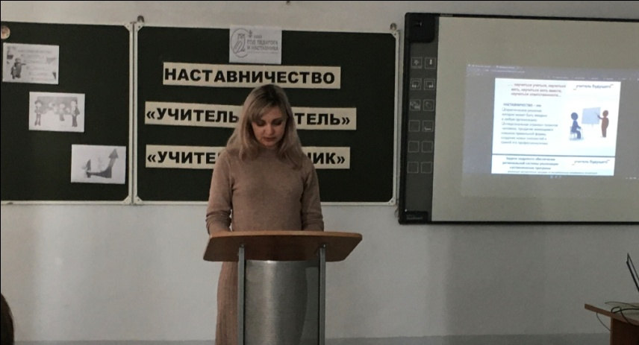
Педагогический совет «Наставничество как инструмент повышения качества образования».
1.Методология наставничества и ее внедрение в образовательной организации .
2. Нормативно-правовые и концептуальные основы внедрения целевой модели наставничества учитель МКОУ «Городовиковская СОШ №1 им. Г. Лазарева»
3. Практикум «Наставничество как способ организации взаимных профессиональных связей для повышения качества образования»

Slide 7
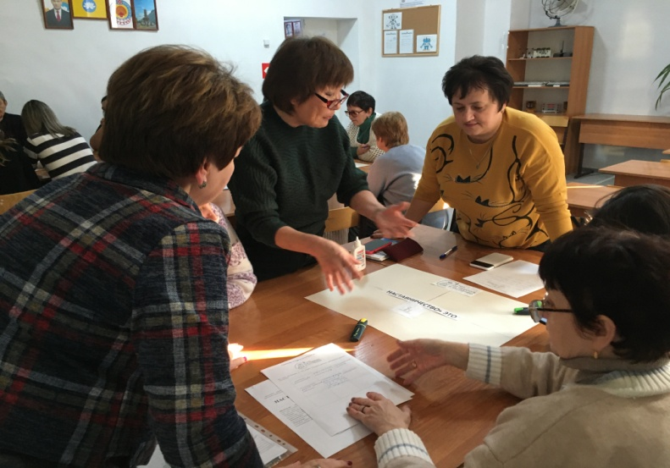
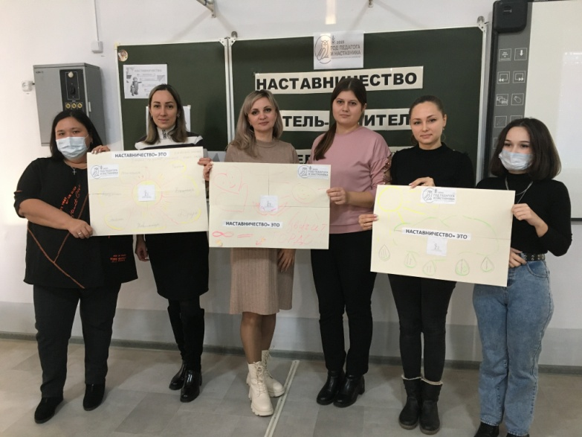
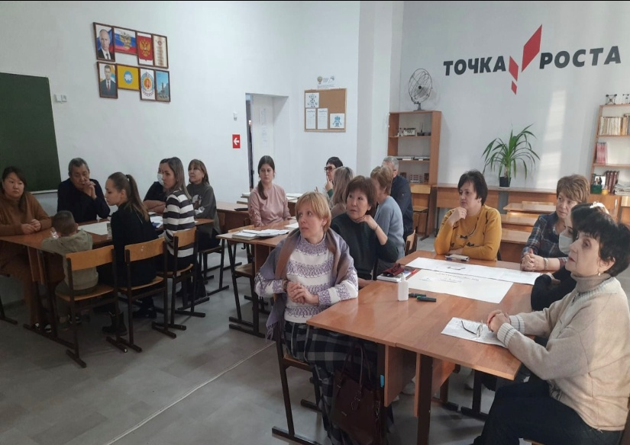
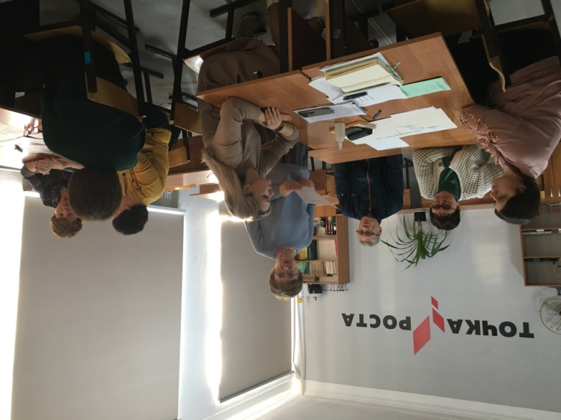

Slide 8
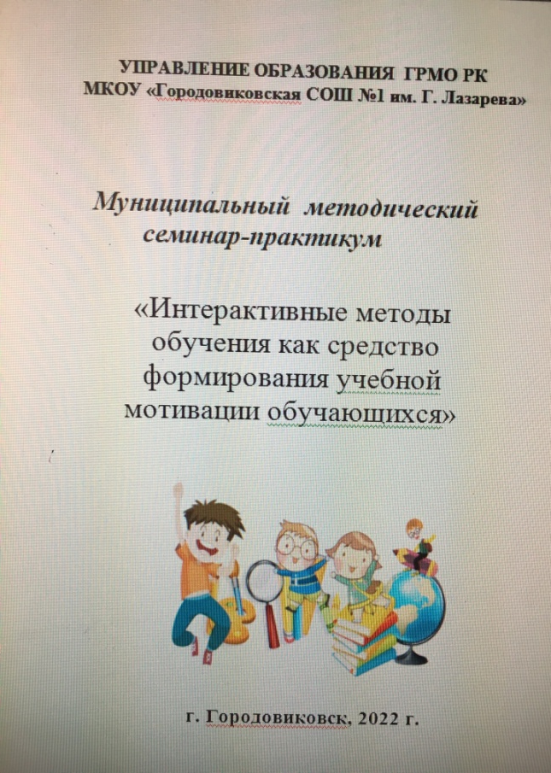
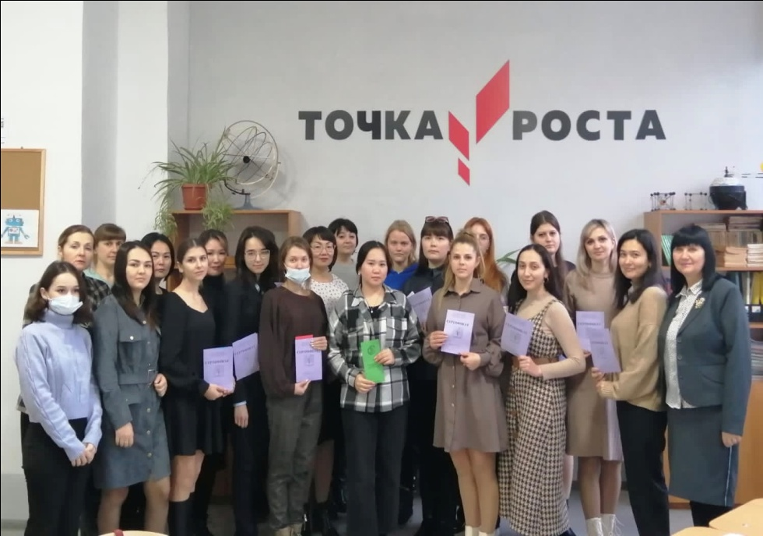
Муниципальный методический семинар-практикум «Интерактивные методы обучения как средство формирования учебной мотивации обучающихся».
Цель: расширить представления у молодых
специалистов общеобразовательных и дошкольных образовательных учреждений Городовиковского района о возможностях интерактивных методов обучения и формирования учебной мотивации детей на занятиях.

Slide 9
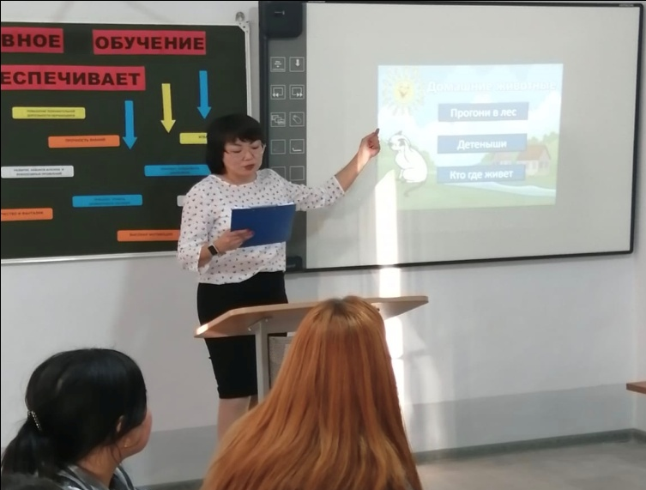
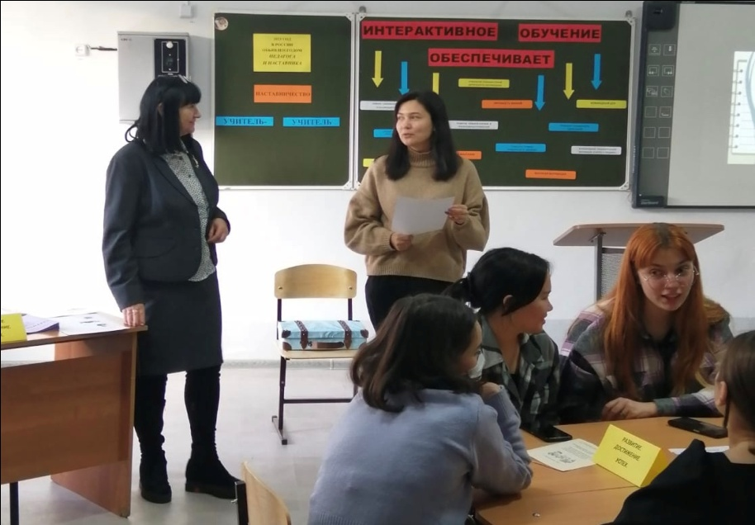
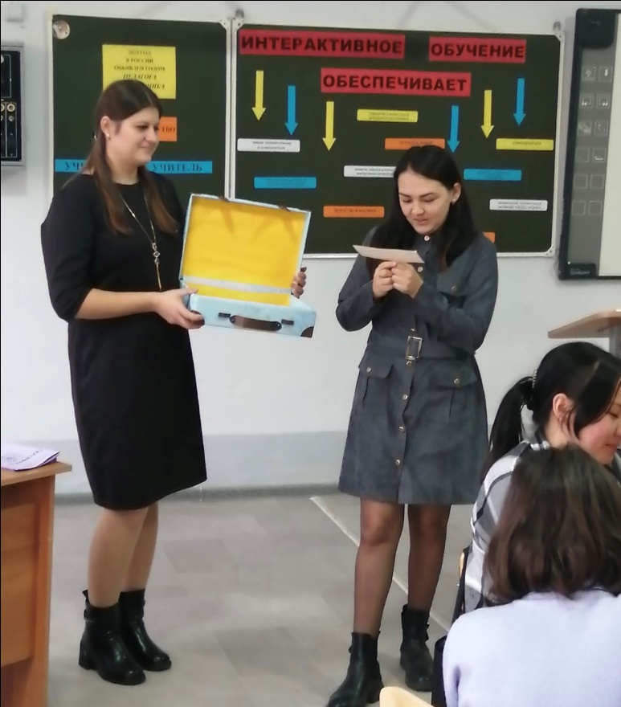
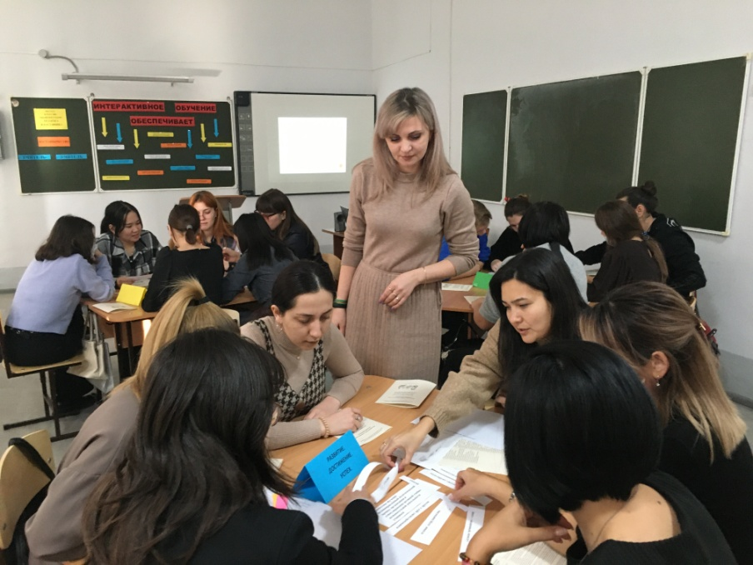

Slide 10
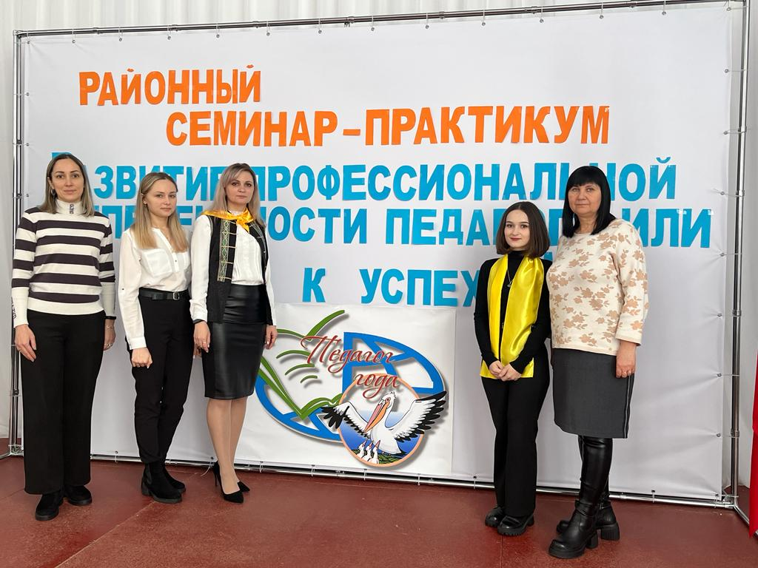
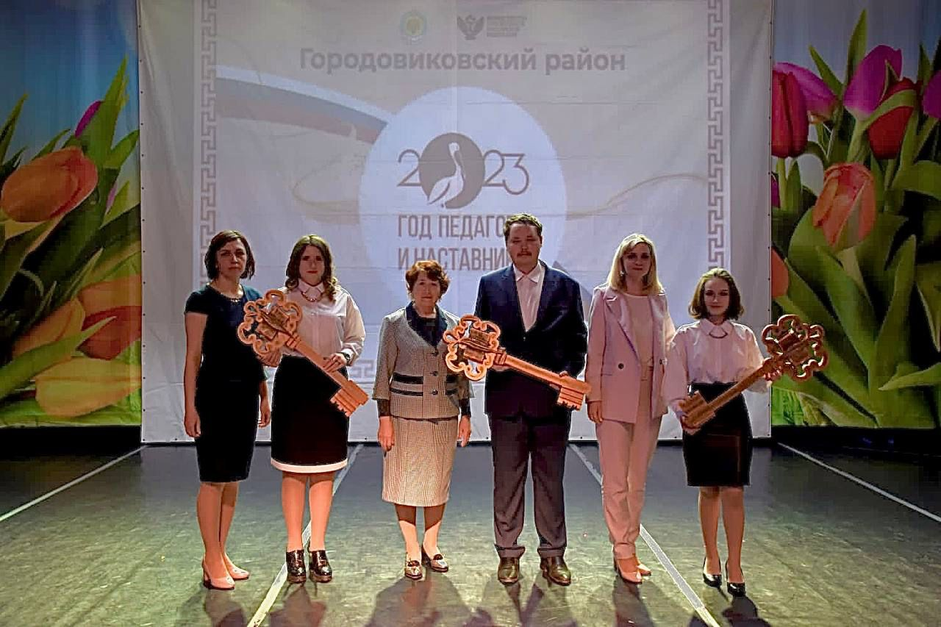
Муниципальный клуб молодых педагогов «Постижение»
ДЕВИЗ:
«СТРЕМИСЬ ВПЕРЁД,
ИДЕЯМИ ГОРИ,
МЕЧТАЙ, ДЕРЗАЙ,
ВЫДУМЫВАЙ, ТВОРИ!»

Slide 11
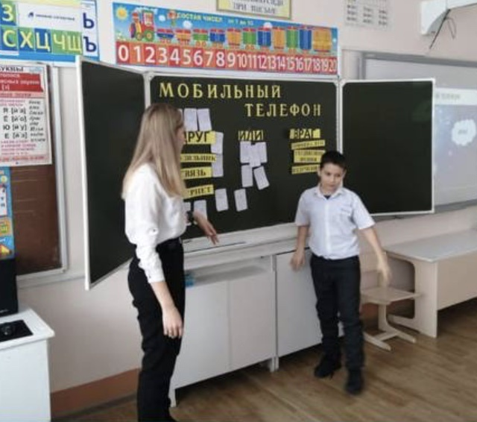
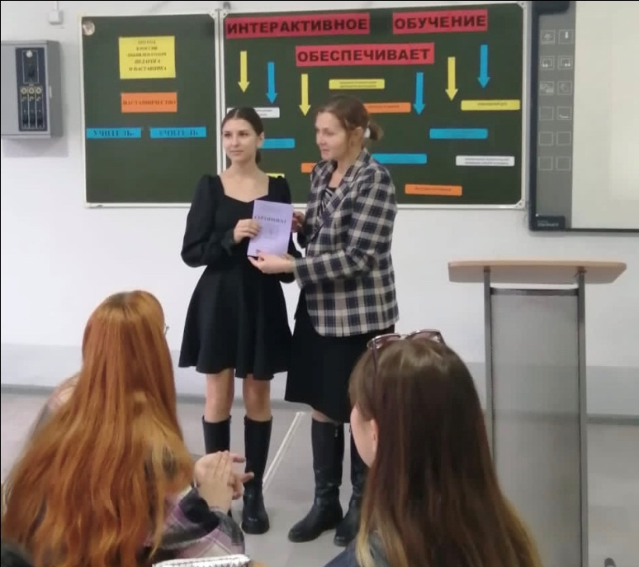
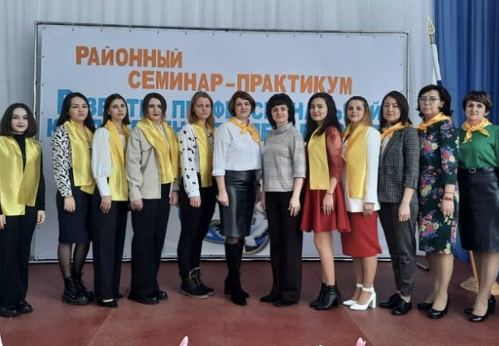

Slide 12
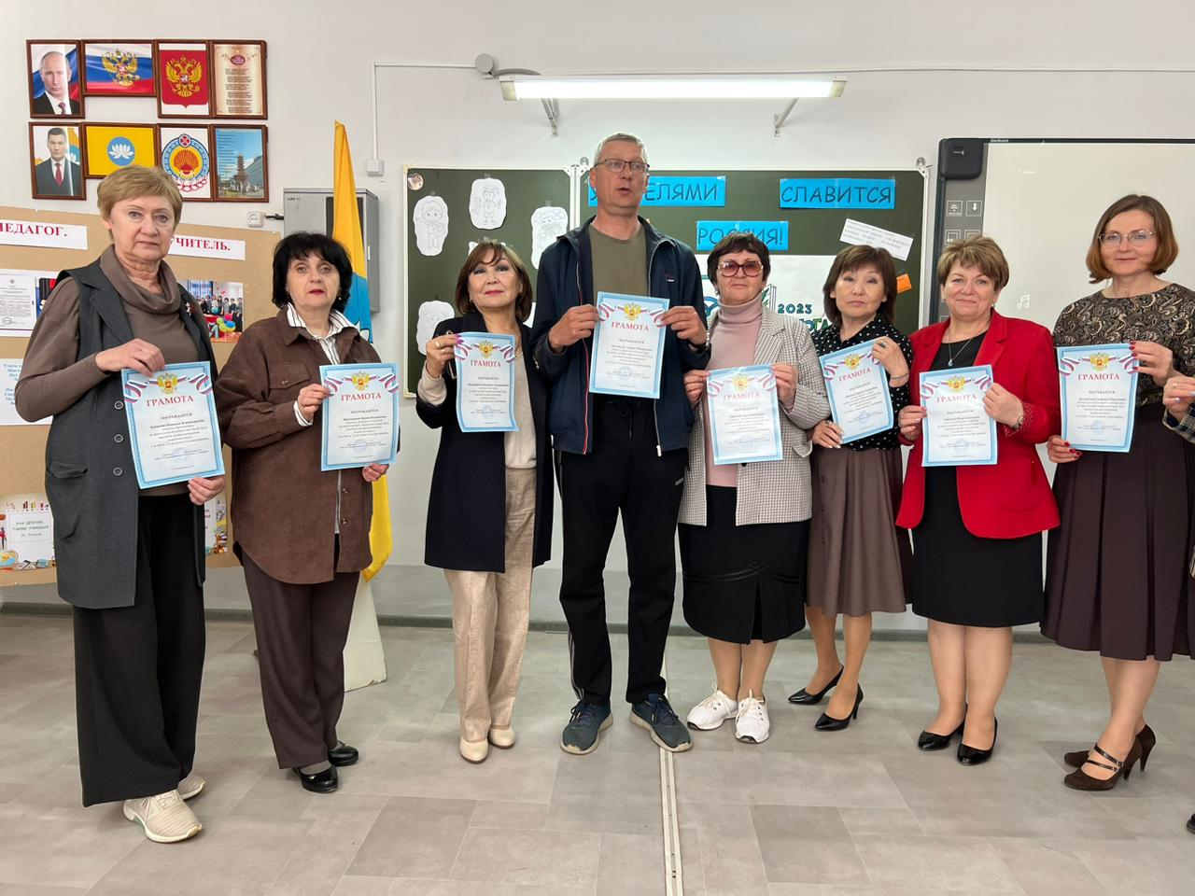
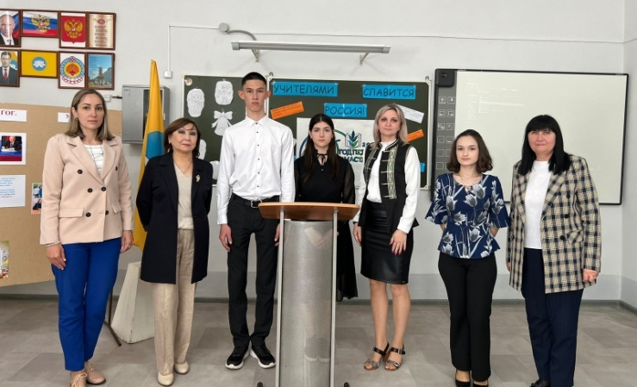
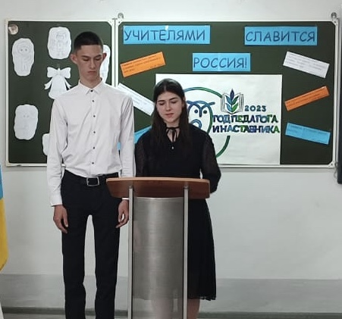
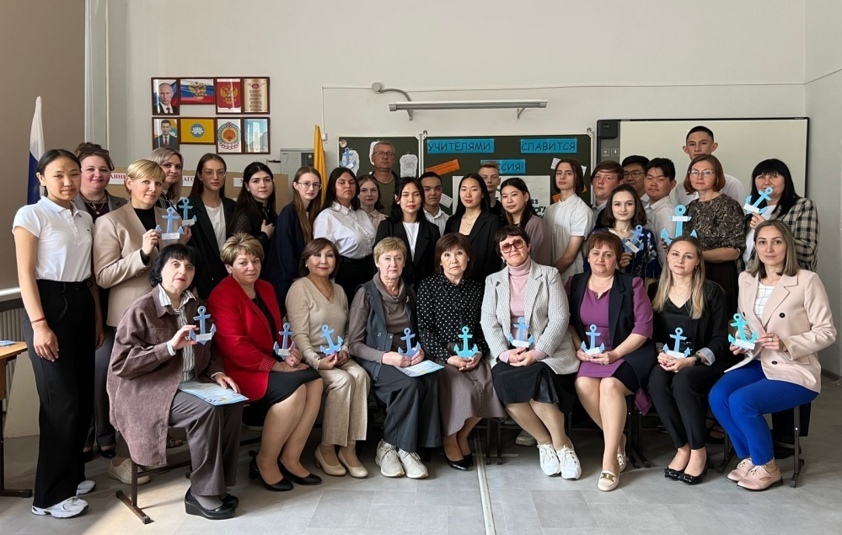
Вечер-чествование «Учителями славится Россия!»

Slide 13
Задачи на 2023-2024 учебный год
1.Использовать эффективные формы повышения
профессиональной компетентности и профессионального
мастерства молодых специалистов, обеспечить
информационное пространство для самостоятельного
овладения профессиональными знаниями и навыками.
2.Продолжить сотрудничество с Муниципальной творческой
лабораторией Городовиковского района «Постижение»
Муниципальным клубом «Пеликан».
3.Развивать сотрудничество с образовательными
организациями Ставропольского края, Ростовской области по
теме работы инновационной площадки.
4.Отслеживать динамику развития профессиональной
деятельности каждого педагога.

